Slide 1
１~６の数字をランダムに発生させ，その数字のさいころのLEDが点灯する回路を作成せよ
入力：１ビット（スタートビット）
出力：7ビット
サイコロ
a
b
c
d
e
f
g
1
2
3
4
5
6
a
b
a
b
a
b
a
b
a
b
a
b
c
d
e
c
d
e
c
d
e
c
d
e
c
d
e
c
d
e
f
g
f
g
f
g
f
g
f
g
f
g

Slide 2
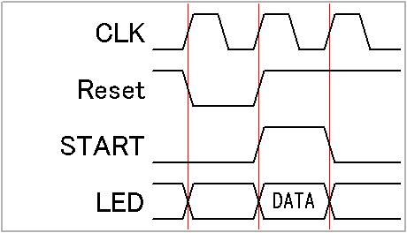
タイミングチャート

Slide 3
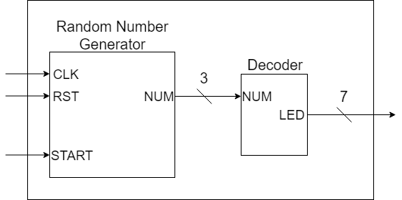
ブロック図
DICE.v
STARTが立ち上がった次のクロックで乱数生成、デコードして出力
LED [6:0]
g
f
e
d
c
b
a
6
0 bit

Slide 4
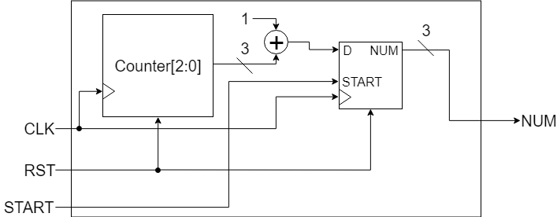
ブロック図
Random Number Generator
RNG.v
Counter[2:0] : 0 ~ 5 でループ
STARTが立っていたらカウンタの値を出力
（STARTが下がっていたら値を保持）

Slide 5
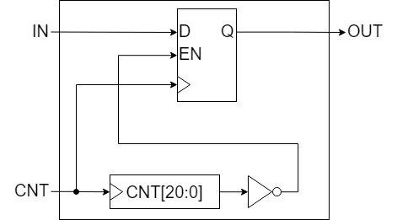
・チャタリング除去回路
CNT[20：0] : 21ビットダウンカウント
入力クロック（50MHz）を分周（40Hz : 25ms）

Slide 6
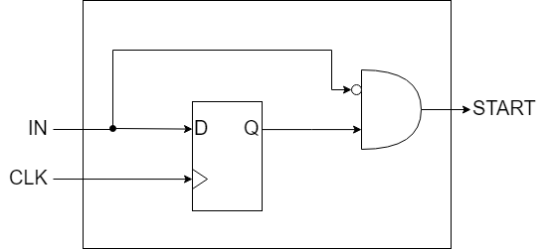
エッジ検出回路
1clk 前が1で現在の入力が0の時1を出力

Slide 7
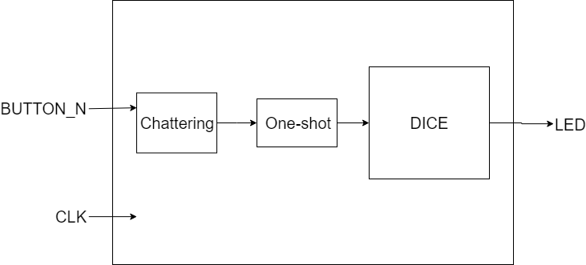
全体

